Slide 1
PROJEKT – ŽIVOT BILJKE
Osnovna škola Josipa Lovretića, Otok

Slide 2
SUDIONICI – učenici 4. a, b i c razreda
UČITELJICE – Anica Novoselac, Jasna Klarić, Ana Štajmaher
Cilj
opisati rast i razvoj biljke
povezati obilježja podneblja zavičaja s potrebom zalijevanja biljaka
potrebu zalijevanja povezati s gospodarstvom zavičajne regije
povezati zalijevanje biljke sa značenjem vode za život čovjeka
razvijati kod učenika sposobnost promatranja, razvijati pozitivan odnos prema radu, razvijati logičko mišljenje i zaključivanje

Slide 3
Aktivnosti
pripremili posude i sjemenke špinata
zasadili u tri posude sjemenke špinata
postavili biljke na mjesto gdje ima dovoljno svjetlosti
učiteljica informatike nam je spojila set za zalijevanje i micro:bit s posudom
učenici pratili rast biljke, zalijevaju, broje listove, visinu biljke, okrenutost listova prema svjetlosti

Slide 4
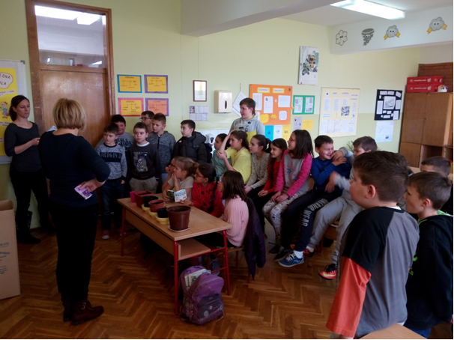

Slide 5
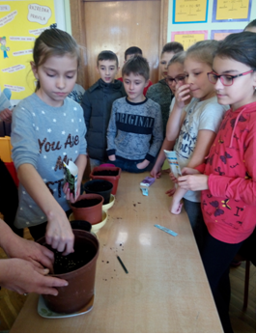
7.3.2018. sijanje špinata

Slide 6
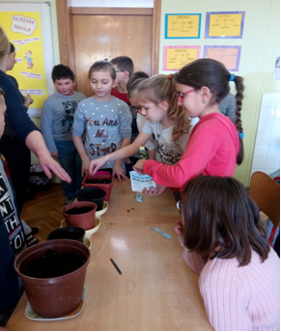

Slide 7
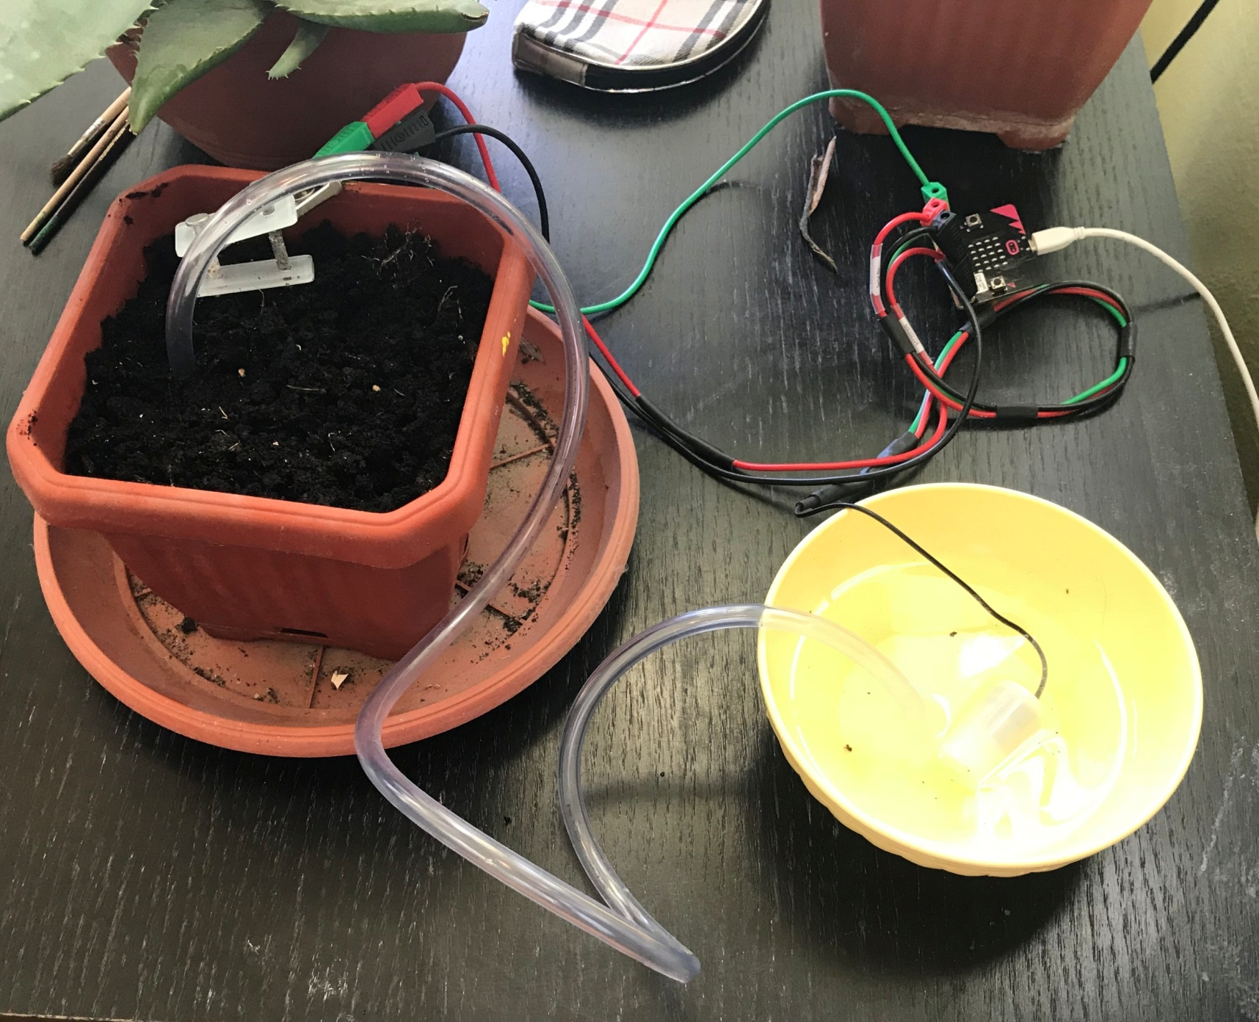

Slide 8
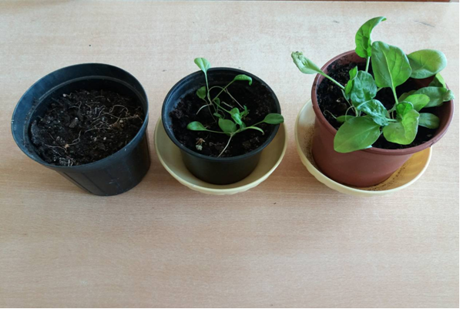
Nezalijevana posuda
Posuda koju su učenici zalijevali
Posuda zalijevana Micro:Bitom

Slide 10
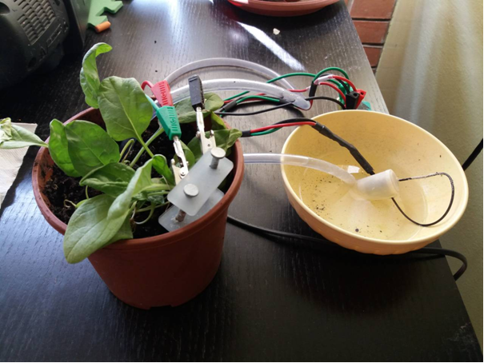
Špinat zalijevan micro:bitom

Slide 11
Zaključak
peti dan smo primijetili da je proklijao špinat u posudama
nakon tjedan dana primijetili smo da su se u dvije posude biljke podjednako dobro rasle, ali je brže rasla biljka koju su zalijevali učenici
s micro: bitom smo imali poteškoća oko programiranja vlažnosti tla i samog zalijevanja.
U programu smo izmijenili vlažnost tla da zalijeva ako je vlažnost manja od 70%
Tada je micro:bit cijelo vrijeme zalijevao biljku te smo nakon dva dana vratili početnu vrijednost od 50% dok je pred sam kraj potpuno stao 25.4.2018. vjerojatno zbog nakupljenog kamenca (pribor za zalijevanje nije čišćen)
16.3.2018. smo zamijenili micro:bit
nakon proljetnih praznika primijetili smo da je biljka zalijevana micro: bitom vidno napredovala, dok je biljka koju su inače zalijevali učenici zaostajala u rastu, a dio listova se počeo sušiti
biljka koju nismo zalijevali( nestankom vlage u tlu) osušila se u potpunosti

Slide 12
KROZ OVAJ PROJEKT NAUČILI SMO PUNO TOGA NA ISKUSTVEN NAČIN I S ODUŠEVLJENJEM UČENIKA I UČITELJICA RADUJEMO SE NOVIM PROJEKTIMA I ISTAŽIVAČKOM RADU.

